Slide 1
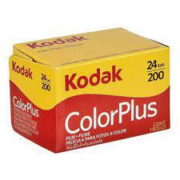
ISO-talet

Slide 2
För att beskriva vad ISO-värdet är behöver vi gå tillbaka till tiden då vi fotograferade med film.
ISO värdet kommer alltså från de analoga kamerornas tid.
Från början benämndes värdet ASA som under 80-talet bytte namn till ISO.
ASA/ISO var ett mått på filmens ljuskänslighet.
Det fanns också ett parallellt värde som benämndes DIN och hade en logaritmisk skala

Slide 3
Vilken ljuskänslighet filmen har påverkar vid vilka ljusförhållanden man kan fotografera i
ASA/ISO numret berättar vilken ljuskänslighet filmen har.
Ju högre ASA/ISO-tal som filmen har desto ljuskänsligare film.
Det påverkar även hur skarp/högupplöst eller kornig bilden kommer att bli.
Ju högre ASA/ISO-tal som filmen har desto kornigare och mindre skarp film.
De vanligaste filmerna har ett ASA/ISO värde från 50 upp till 3200.

Slide 4
Termen ISO har fått följa med in i den digitala kamerans värld.
ISO-värdet har i princip samma betydelse i digitalkameran som i kameran med film.
Det går alltså att direkt översätta ISO-talet från ljusmätning för film till ljusmätning i digitalkameran.
Istället för en allt kornigare film vid högre ISO-tal får vi ett allt högre brus i digitalkameran.

Slide 5
En digital bildsensor fungerar är så att det ISO tal man ställer in i kameran anger hur mycket den analoga signalen från sensorn ska förstärkas innan den omvandlas till en digital bild.
Så en digital kamera idag har alltså fortfarande ett analogt steg och det kommer alltid att finnas där eftersom vi aldrig kommer att fota motiv som är ettor och nollor.
När kameran förstärker signalen så uppstår det brus vilket märks vid fotografering med höga ISO-tal, bilden blir brusig.
Ju mer den förstärks desto mer brusar bilden.

Slide 6
”Mellanlägena” i ISO-inställningen, 125, 150, 250 etc, ger sämre resultat än vid inställning i hela steg, 100, 200 400 osv. Det beror på att kameratillverkarna inte använder analog förstärkning av "mellanlägena", de är istället under/överexponerade 1/3 steg och sedan digitalt kompenserade till önskat ISO.
Således är ISO 125 = ISO 100 underexponerad 1/3 steg och ISO 160 är ISO 200 överexponerad 1/3 steg.
Vid underexponering lyfts brusbilden och vid överexponering klipps högdagrarna.
I de flesta systemkameror är Iso 100 basen och ger de minst brusiga bilderna

Slide 7
Det finns ett samband mellan Isotalet, Bländare och slutartid
Isotalet har en fördubbling/steg av ljuset på sensorn med talen:
100 – 200 – 400 – 800 – 1600 – 3200 – 6400 osv
Bländartalet ger en halvering/steg av ljusinsläppet ju mindre öppningen är:
2,8 – 4 – 5,6 – 8 – 11 – 16 – 22 - 32
Slutartiden ger också en halvering/steg av ljusinsläppet ju snabbare tid man har:
1/8 - 1/15- 1/30 - 1/60 – 1/125 – 1/250 – 1/500 – 1/1000 osv

Slide 8
Om man har en bild som är rätt exponerad med värdena
Bl 4
Slutartid 1/30
Iso 100
Om man t.ex vill höja slutartiden till 1/250 så är det 3 stegs höjning och då för att få
rätt exponering så ska man sätta kamerans isotal på 800
Om man i exemplet ovan vill höja bländaren till bl 8 så blir det ytterligare 2 stegs höjning
av Isotalet alltså måste man ställa det på iso 3200 för att man ska få rätt exponering.
Bl 8 Slutartid 1/250
Iso 3200
När man kommer upp i dom värdena på isotalet så börjar bruset bli påtagligt.
Givetvis beroende på vilken kamera man har

Slide 9
Jag ska avsluta med att visa några bilder som exempel

Slide 10
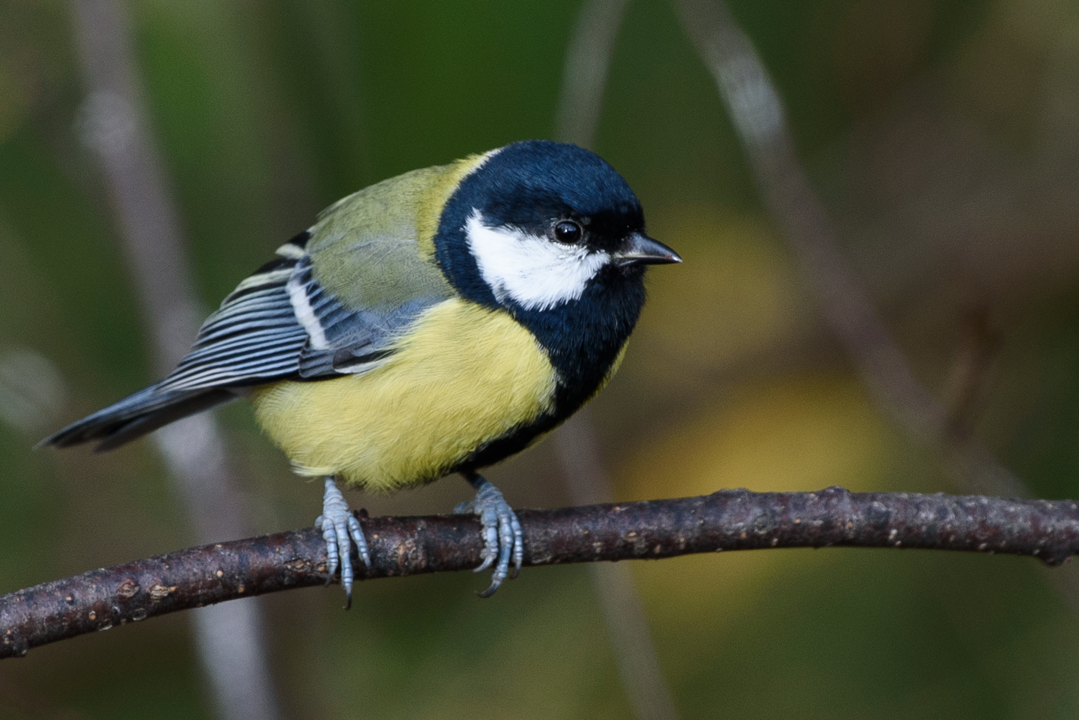
Bl 5,6
Tid 1/200 sek
Iso 400

Slide 11
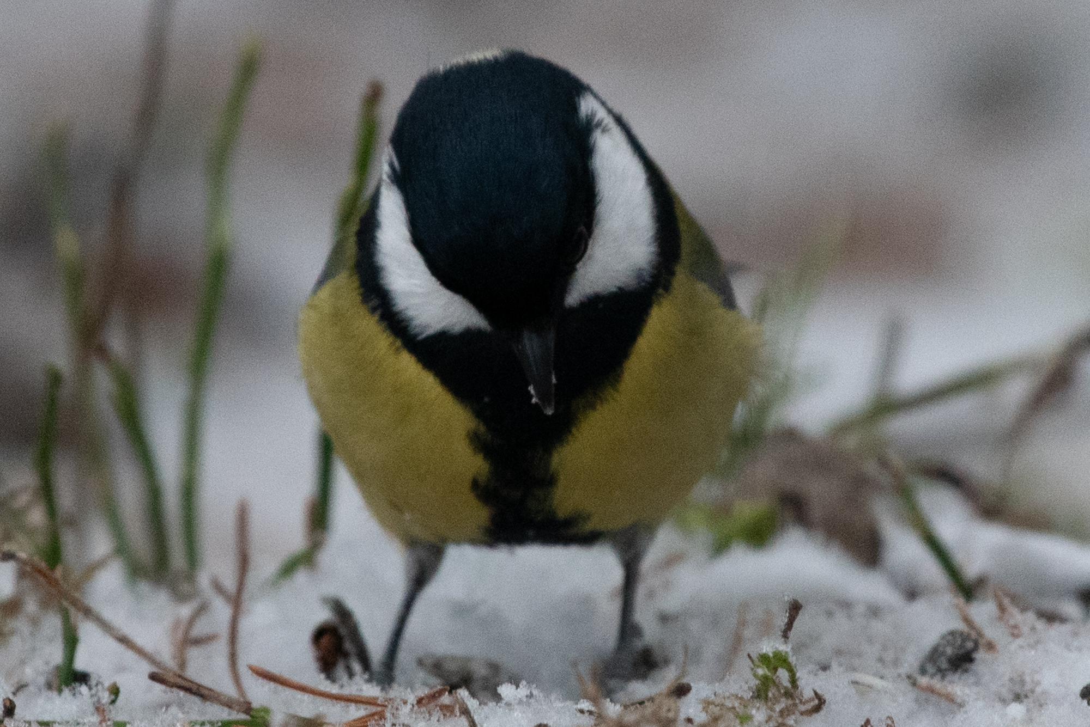
Bl 5,6 Slutartid 1/125
Iso 4000

Slide 12
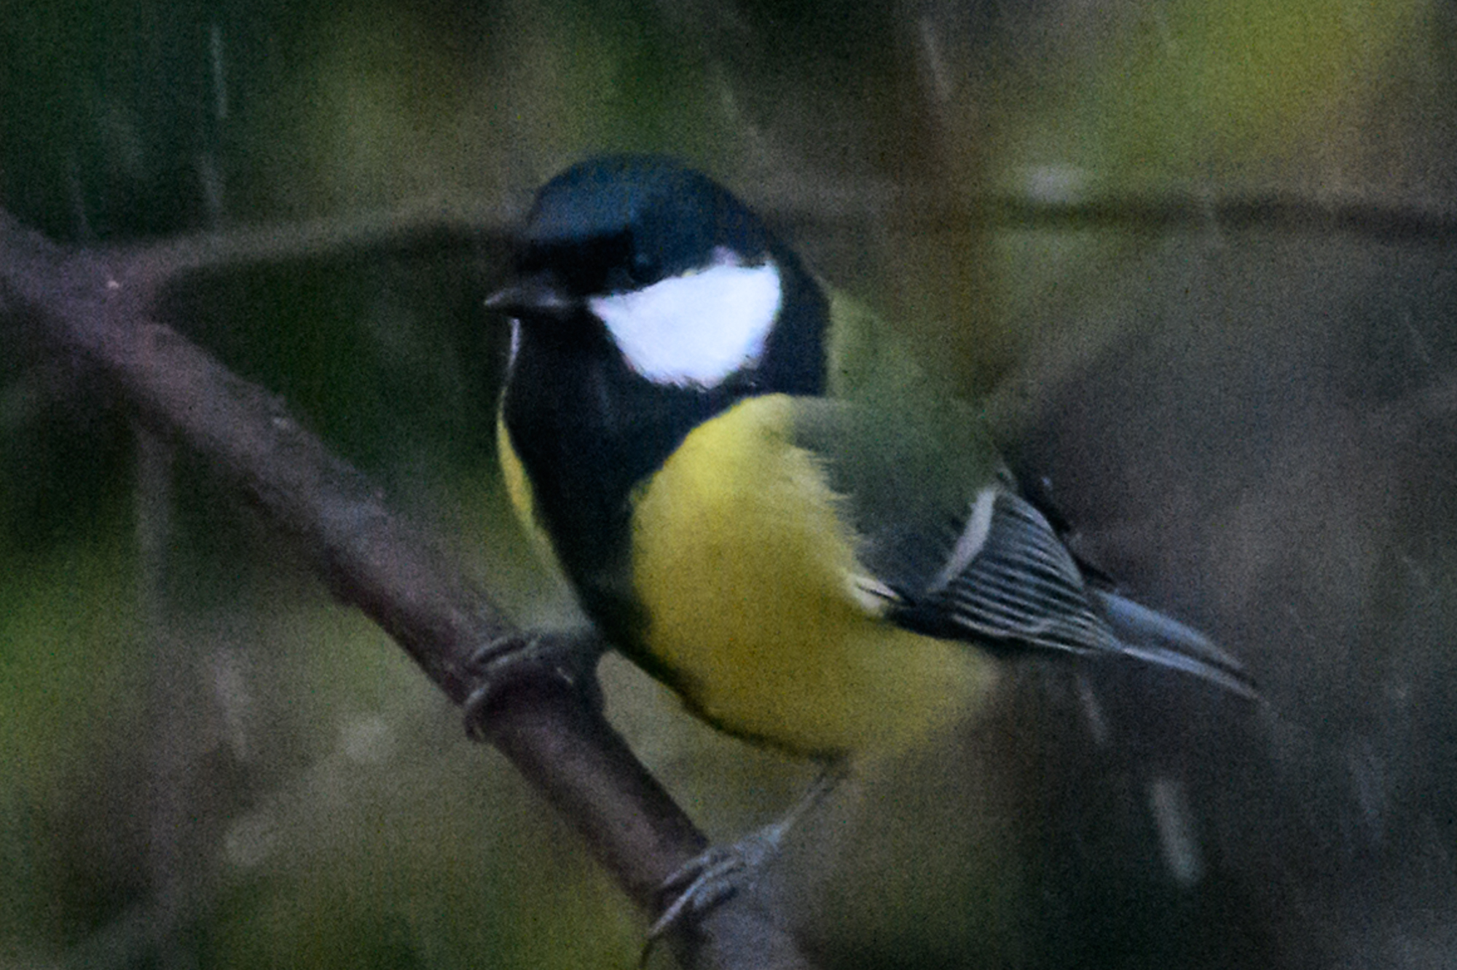
Bl 5,6 Tid 1/125 sek
Iso 25600

